Slide 1
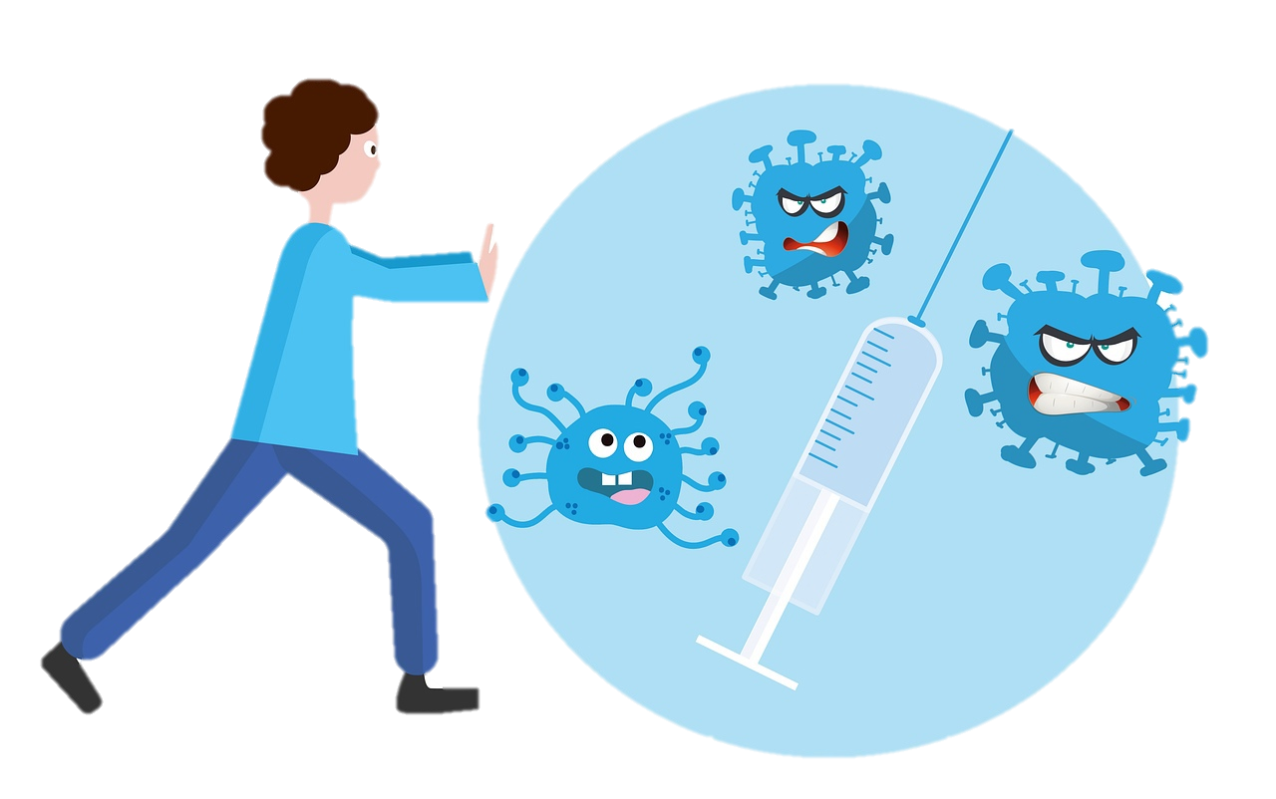
Неделя осведомленности
о важности иммунопрофилактики
(в честь Всемирной недели иммунизации 24 апреля)
21 - 27 апреля 2025 г.
Notes:
Всемирная неделя иммунизации – это глобальная кампания, она проводится каждый год в последнюю неделю апреля. Ее основная задача – привлечь внимание общественности к значимости прививок для защиты здоровья и предотвращения распространения опасных заболеваний. История проведения акции началась в 1992 г., когда ВОЗ объявила 24-30 апреля первой Всемирной неделей иммунизации. Эта кампания была призвана повысить информированность населения о важности прививок, а также увеличить процент детей, получающих необходимые прививки. С тех пор акции проводятся каждый год, привлекая внимание медиа, правительственных организаций, медицинских учреждений и общественности к проблемам вакцинации и ее важности для общественного здоровья.
Кроме того, акция помогает привлечь внимание к неравенству в доступе к вакцинации в разных регионах мира, к необходимости повышения финансирования программ иммунизации в странах с низкими и средними доходами. Проведение Всемирной недели иммунизации является важным шагом на пути к достижению цели по улучшению здоровья и благополучия людей по всему миру.

Slide 2
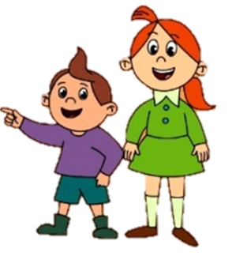
Notes:
За все время существования человечество сталкивалось со множеством испытаний и, пожалуй, самыми страшными из них были и остаются эпидемии. Не зря первому всаднику Апокалипсиса было дано имя
«Чума», ведь болезни всегда ведут за собой страх, раздор, голод и смерть. Потери от эпидемий превосходили потери на полях сражений.

Slide 3
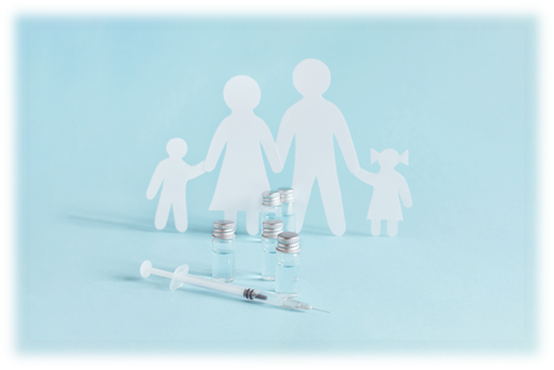
Иммунопрофилактика инфекционных болезней – система мероприятий, осуществляемых в целях предупреждения, ограничения распространения и ликвидации инфекционных болезней путем проведения профилактических прививок
Вакцинация- создание в организме человека активного иммунитета путём введения в организм живых, но ослабленных или убитых возбудителей инфекционных заболеваний или продуктов их обмена
Прививка – это введение в организм человека вакцины, содержащей ослабленный или убитый микроб, вирус или анатоксин. Эти вещества способствуют выработке защитных частиц (антител), таких же, какие образуются и при возникновении заболевания
Notes:
Важная особенность иммунной системы человека - это ее способность к распознаванию чужеродных агентов, попадающих в организм и иммунологической памяти. Если клетки иммунной системы встретятся с каким-либо микробом, то этот контакт останется в "памяти" иммунной системы, и если тот же микроб когда-либо опять попадет в наш организм, то иммунный ответ будет гораздо более интенсивным и быстрым, по сравнению с первичным. Это происходит благодаря предварительно сформировавшейся "памяти" и различным химическим веществам, продуцируемым клетками иммунологической памяти, которые активируются при вторичном контакте.
Применение вакцин позволило снизить, а в некоторых случаях – полностью ликвидировать ряд болезней, от которых ранее страдали и умирали десятки тысяч детей и взрослых.
Однако, вакцинация это одна из самых горячих тем в спорах врачей и пациентов. Самая распространенная гипотеза: вакцинация, это идея фармацевтических компаний для получения сверхприбылей при производстве и продаже вакцин. Непонимание, слухи, мифы — все это заставляет людей бояться данной процедуры, что нередко приводит к отказу от прививок и печальным последствиям.
Из чего состоят прививки
Основа вакцин — это антигены (органические вещества возбудителя), которые обладают иммуногенностью (способностью вызывать иммунный ответ организма).
Также в состав прививок могут входить адъюванты (усиливают иммунный ответ на вакцину), консерванты (предотвращают рост бактерий и грибов в препарате) и стабилизаторы (обеспечивают стабильность вакцин при хранении и перевозке).
Прививки — одни из самых безопасных медицинских препаратов. Система оценки безопасности вакцин включает пять уровней контроля — от производства до прививочного кабинета.

Slide 4
Ближайшая цель вакцинации: предотвращение заболевания у конкретного человека
Конечная цель вакцинации: полная ликвидация болезни
Notes:
Именно инфекционные заболевания , наряду с насильственными причинами смерти ( войны, убийства, природные катастрофы) приводили к тому, что:
По мнению ряда ученых, средняя продолжительность жизни неандертальца была в среднем 22,9 года.
В конце эпохи неолита (около VIII-III тыс. до н.э.) — 20-25 лет.
В эпоху бронзы и железа конец (IV — начало | тыс. до н.э.) -до 30 лет.
В античном Средиземноморье - от 30 лет до 40 лет.
В средние века около 30 лет.
К 1900г. Стала чуть более 45 лет.
• И лишь к концу 20в. Превысила 70 лет, оставаясь такой до нынешних времён.
Начиная с 1920 г. основным фактором, увеличившим среднюю продолжительность жизни, стала успешная борьба с детской смертностью.
Начиная с 1970 г. главную роль в увеличении продолжительности жизни стал играть прогресс поддержания жизни пожилых людей.
В период первой мировой войны было убито более 8 миллионов человек, ранено более 17 миллионов человек, в то время как в период пандемии гриппа 1918-1919 год заболело более 100 млн. человек, умерло
более 20 млн.
Во всех странах существуют уязвимые и труднодоступные группы населения, поэтому вспышки инфекционных болезней продолжают распространяться в регионах.

Slide 5
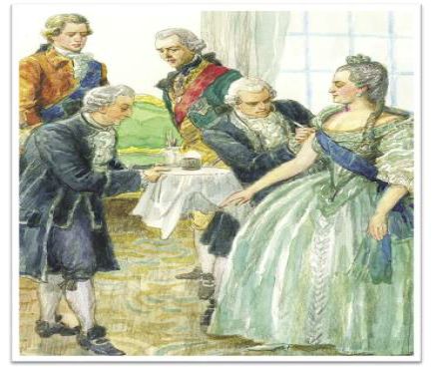
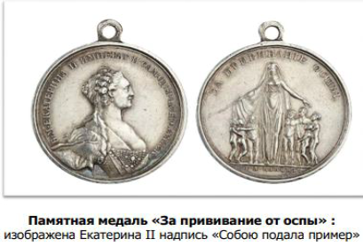
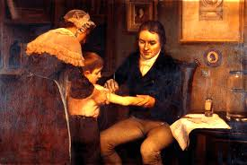
вакцинопрофилактика
Первая прививка в России
В 1768 году была привита от оспы Екатерина II и её сын, будущий император Павел I. Это была вириоляция – привитие человеческой оспой (с ручки на ручку). Из Лондона за полмиллиона рублей был выписан врач Томас Димсдейл, «оспенную материю» он взял у шестилетнего Саши Макарова.
По примеру Екатерины в очередь на прививку от оспы записались 140 аристократов –прививаться стало модно.
История современной вакцинопрофилактики началась 14 мая 1796 года, когда английский врач Э. Дженнер (1749 – 1823гг.) публично привил против натуральной оспы первого из жителей планеты, 8-летнего мальчика Джеймса Фиппса.
Cегодня иммунопрофилактика признана во всем мире стратегической инвестицией в охрану здоровья, благополучия индивидуума, семьи и нации с выраженным экономическим и социальным эффектом
Notes:
История вакцинации началась с борьбы с оспой, которая долгое время была болезнью № 1 в Европе и Америке. Смертность от нее в средние века достигала 90%.
Для защиты от болезни врачи стали применять вариоляцию — они вкладывали оспенные струпья в ноздри, втирали жидкость из оспенных пузырьков в кожу и делали укол оспенным материалом. Процедура вызывала легкую форму болезни, человек приобретал иммунитет к инфекции и больше оспой не заболевал.
В Российском государстве натуральная оспа приняла большие масштабы. В Санкт-Петербург был приглашен английский доктор Томас Димсдейл, для того, чтобы провести вариоляцию среди группы населения. Для наименьшего сопротивления населения, императрица Екатерина Вторая приняла решение, что подаст пример народу. В Царском селе Екатерине Второй втайне совершили прививку (вариоляционного типа) первую в России. Биологический материал взяли от мальчишки Саши Маркова, который был крестьянином. В дальнейшем Саше дали фамилию Марков-Оспенный и дворянство. В 1768 году, в разгар эпидемии оспы процедуру вариоляции первой в России прошла императрица Екатерина Вторая и ее сын Павел. По примеру императрицы привились многие придворные, а врач, которого пригласили для проведения вариоляции, за свою работу получил титул барона.
По всей стране были учреждены оспенные дома.
К 1780 году вариоляцию прошли больше 20 тысяч человек.
В обязательном порядке прививки делали сиротам в воспитательных домах Санкт-Петербурга и Москвы, а также поступающим в училище при Академии художеств, в кадетский корпус и Смольный институт.
Родители, добровольно привившие своих детей получали от государства серебряный рубль. В XIX веке врачей, прививавших население от оспы награждали памятной медалью.
В 1796 году английский доктор Эдвард Дженнер нашел более безопасный способ вакцинации. Он заметил, что фермеры, которые работали с животными, зараженными коровьей оспой, не болели оспой натуральной. Доктор предположил, что коровья оспа дает иммунитет и убедился в этом, привив коровьей оспой крестьянских детей. Он же придумал слово вакцина — от латинского «vaccа» (корова). Первая прививка от натуральной оспы в России по методике, предложенной английским врачом Дженнером, была сделана в 1801 году. Прививку провел профессор Е. Мухин. Он привил Антона Петрова из Московского воспитательного дома. После вакцинации мальчику дали фамилию Вакцинов, а так же назначили пенсион.
Научный подход к вакцинации спустя 100 лет обосновал французский химик Луи Пастер. Он нашел способ ослабить возбудитель таким образом, чтобы он стал безопасным для человека, но при этом формировал защитный иммунитет. эра иммунизации началась с научного подхода к вакцинации Луи Пастера.
Его метод введения в организм ослабленных возбудителей для предупреждения их роста позволил остановить смертельные эпидемии по всему миру.
Луи Пастер – вклад в науку
➢ Заложил основы технической и промышленной микробиологии
➢ Разработал принципы асептики и антисептики
➢ Выделил возбудителя сибирской язвы
➢ Разработал вакцину против бешенства
➢ Предложил метод обработки продуктов - пастеризация

Slide 6
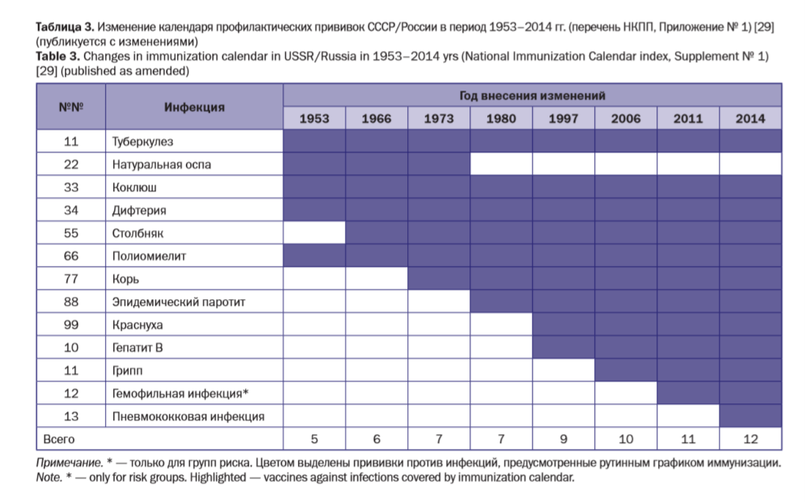
Notes:
Обязательная вакцинация была введена в России в 1919 году. Тогда был подписан декрет «Об обязательном оспопрививании». Благодаря массовой вакцинации с 1937 года вспышки инфекции на территории нашей страны не фиксировались.
В 1925 году в СССР также была введена массовая вакцинация от туберкулеза, что позволило существенно снизить заболеваемость.
Первый перечень прививок, рекомендованный детям, появился в СССР в 1958 году. Тогда он предусматривал вакцинацию от пяти инфекций — оспы, туберкулеза, коклюша, дифтерии и полиомиелита.
Сегодня Национальный календарь профилактических прививок включает плановые профилактические прививки против 13 инфекционный болезней: вирусного гепатита В, дифтерии, коклюша, кори, краснухи, полиомиелита, столбняка, туберкулеза, эпидемического паротита, гемофильной инфекции, пневмококковой инфекции, ветряной оспы и гриппа.
Об эффективности вакцинации говорят цифры. В 60-е годы из 90 млн рожденных в мире детей от инфекций, которые сегодня считаются вакциноуправляемыми, ежегодно умирало 5 млн детей и еще столько же становилось инвалидами. Благодаря массовой вакцинации удалось полностью искоренить натуральную оспу (победа над ней была объявлена в 1980 году) и на 99% снизить количество случаев вирусного полиомиелита (к 1988 году), в 4 регионах мира — полностью ликвидировать. Благодаря прививкам снизилась детская смертность и увеличилась продолжительности жизни.
Однако любые отклонения от графика вакцинации приводят к вспышкам инфекции. Подтверждение тому — рост заболеваемости дифтерией в конце 1980 г. – начале 1990 годов и корью, которая наблюдается в наши дни.)

Slide 7
Notes:
Как работают вакцины
Невосприимчивость к инфекционным заболеваниям человеку дает приобретенный иммунитет. Его можно получить двумя способами.
Первый — перенести инфекцию и приобрести к ней защитные антитела. Этот путь чреват развитием осложнений, которые могут привести к инвалидности или смерти.
Второй — познакомить иммунную систему с инфекцией безопасным способом — ввести в организм ослабленные или убитые возбудители инфекций (либо их компоненты), которые также вызывают образование защитных антител, но не причиняют организму вреда. После повторной встречи с возбудителем (при инфицировании) возникает быстрый интенсивный иммунный ответ, который препятствует развитию заболевания или приводит к тому, что оно протекает в легкой форме. Этот способ лежит в основе вакцинации.

Slide 9
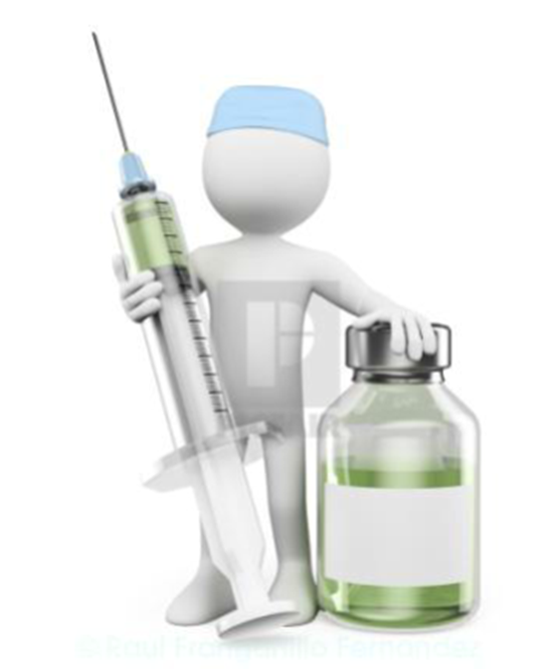
доступность профилактических прививок для всего населения страны
осуществление вакцинации при наличии информированного согласия пациента
бесплатное проведение профилактических прививок, включенных в Национальный календарь профилактических прививок и в Национальный календарь профилактических прививок по эпидемическим показаниям, в организациях государственной и муниципальной систем здравоохранения
использование для осуществления иммунопрофилактики эффективных медицинских иммунобиологических препаратов
государственный контроль качества, эффективности и безопасности медицинских иммунобиологических препаратов
государственную поддержку отечественных производителей медицинских иммунобиологических препаратов
право на получение государственных пособий при возникновении поствакцинальных осложнений

Slide 10
В Российской Федерации порядок проведения профилактических прививок определен Федеральным Законом «Об иммунопрофилактике инфекционных болезней» от 17 сентября 1998 года N 157-ФЗ и Национальным календарем профилактических прививок, что на государственном уровне гарантирует жителям страны бесплатное проведение прививок против гепатита В, дифтерии, коклюша, кори, краснухи, полиомиелита, столбняка, туберкулеза, эпидемического паротита, пневмококковой инфекции, гемофильной инфекции и гриппа, как обязательной прививки для определенных групп населения
Дети подлежат прививкам с момента рождения, при отсутствии медицинских противопоказаний каждый ребенок еще в роддоме должен получить две прививки. Основное количество прививок детям проводятся до 2 лет, затем в 6, 7 и 14 лет
Взрослое население подлежит прививкам против дифтерии – каждые 10 лет, против гепатита В – до 55 лет, не привитые ранее; против кори – до 35 лет, не привитые ранее, не имеющим сведений о прививках против кори и не болевшим корью ранее-двукратно; против краснухи – не болевшие, не привитые ранее, привитые однократно женщины с 18 до 25 лет
В соответствии с пунктом 2 статьи 5 Федерального закона от 17 сентября 1998 года № 157-ФЗ «Об иммунопрофилактике инфекционных болезней» отсутствие профилактических прививок влечет:
запрет для граждан на выезд в страны, пребывание в которых в соответствии с международными медико-санитарными правилами либо международными договорами Российской Федерации требует конкретных профилактических прививок
временный отказ в приеме граждан в образовательные и оздоровительные учреждения в случае возникновения массовых инфекционных заболеваний или при угрозе возникновения эпидемий
отказ в приеме граждан на работы или отстранение граждан от работ, выполнение которых связано с высоким риском заболевания инфекционными болезнями

Slide 11
Министерством здравоохранения РФ подписан приказ от 06.12.2021 № 1122н «Об утверждении национального календаря профилактических прививок, календаря профилактических прививок по эпидемическим показаниям и порядка проведения профилактических прививок»
Национальный календарь профилактических прививок – это официальный документ, в котором отражена программа мероприятий, разработанных для предупреждения массового распространения инфекционных заболеваний (эпидемий) среди населения.
Прививочный календарь содержит список тех инфекционных заболеваний, против которых проводят профилактические прививки; в нем указаны также сроки, последовательность и схемы применения биологических препаратов (вакцин).
Документ включает две части: в первой перечислены плановые прививки от самых распространенных и потенциально опасных для жизни человека заболеваний; во второй – указаны прививки, которые делают по эпидемическим показаниям.

Slide 12
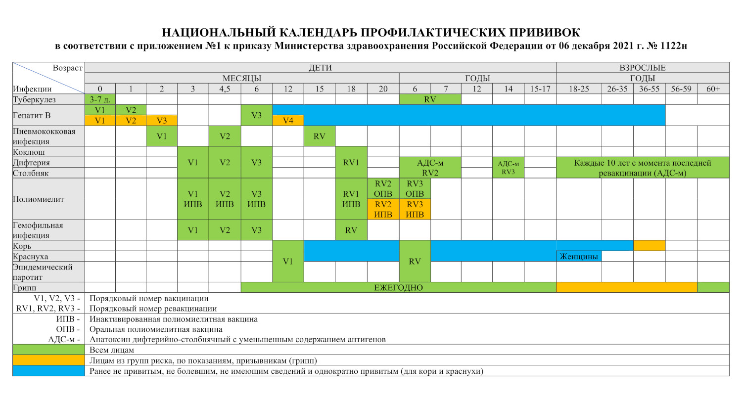
Notes:
Именно инфекционные заболевания , наряду с насильственными причинами смерти ( войны, убийства, природные катастрофы) приводили к тому, что:
По мнению ряда ученых, средняя продолжительность жизни неандертальца была в среднем 22,9 года.
В конце эпохи неолита (около VIII-III тыс. до н.э.) — 20-25 лет.
В эпоху бронзы и железа конец (IV — начало | тыс. до н.э.) -до 30 лет.
В античном Средиземноморье - от 30 лет до 40 лет.
В средние века около 30 лет.
К 1900г. Стала чуть более 45 лет.
• И лишь к концу 20в. Превысила 70 лет, оставаясь такой до нынешних времён.
Начиная с 1920 г. основным фактором, увеличившим среднюю продолжительность жизни, стала успешная борьба с детской смертностью.
Начиная с 1970 г. главную роль в увеличении продолжительности жизни стал играть прогресс поддержания жизни пожилых людей.
В период первой мировой войны было убито более 8 миллионов человек, ранено более 17 миллионов человек, в то время как в период пандемии гриппа 1918-1919 год заболело более 100 млн. человек, умерло
более 20 млн.
Во всех странах существуют уязвимые и труднодоступные группы населения, поэтому вспышки инфекционных болезней продолжают распространяться в регионах.

Slide 13
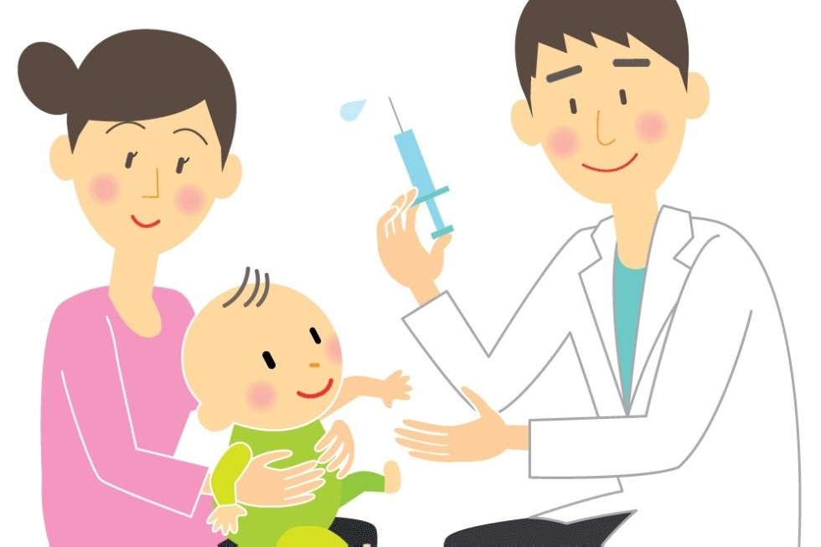
ПОРЯДОК ПРОВЕДЕНИЯ ВАКЦИНАЦИИ
Вакцинация проводится по назначению врача
Перед вакцинацией – осмотр!!!
После вакцинации – 30 минут пациент находится под медицинским наблюдением
Пациенту должна быть предоставлена полная информация о показаниях, противопоказаниях, возможных реакциях…
Обязательно – информированное согласие (пациента, родителей, законных представителей)
Отказ от вакцинации должен быть зафиксирован письменно

Slide 15
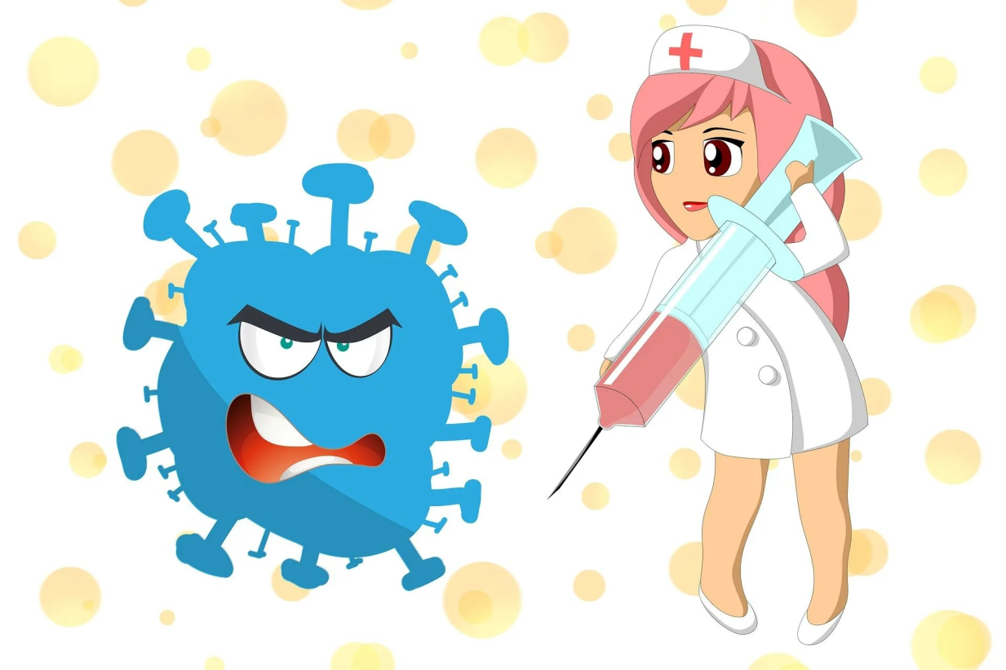
ВАКЦИНАЦИИ В СОВРЕМЕННЫХ УСЛОВИЯХ
Снижение заболеваемости, инвалидизации, смертности
Предупреждение эпидемий
Профилактика онкологических и соматических заболеваний
Увеличение продолжительности жизни
Экономическая эффективность – сохранение ресурсов
Предупреждение антибиотикорезистентности
Принцип социального равенства
Вакцинация на протяжении жизни
Неспецифический эффект вакцинации
Снижение доверия к вакцинации
Notes:
Оспа – единственная инфекция, которую удалось ликвидировать. В большинстве регионов ликвидирован полиомиелит.
В настоящее время известно, что много микроорганизмов, включаю вирусы, бактерии, гельминты, способные индуцировать рак и по видимому еще многие будут открыты. Принято считать, что в общей сложности до 20 % всех раков индуцированы микробами и вирусами.
увеличилась на >30 лет: из них на 25 лет благодаря успехам общественного здравоохранения. Первым в списке 10 величайших достижений здравоохранения XX века находится: иммунопрофилактика
Говоря о России, ежегодный экономический ущерб из-за ротавирусной инфекции составляет более 6,8 млрд рублей, а из-за вируса папилломы человека (ВПЧ) — более 20 млрд рублей.
Как бы то ни было, вакцинация была и будет одним из наиболее выгодных видов инвестиций в здравоохранение, ведь она позволяет существенно снижать затраты государства и самих граждан на лечение инфекционных заболеваний, а также решает задачу снижения уровня заболеваемости и смертности от инфекций, а значит, увеличения продолжительности жизни населения страны.
Рекомендации и действия ВОЗ по борьбе с антимикробной резистентности(АМР) Содействовать созданию новых препаратов и вакцин с необходимыми свойствами.
Принцип социального равенства. Вакцинация на протяжении жизни -Снижение заболеваемости взрослых, которые можно предотвратить путем вакцинации
Неспецифический эффект вакцинации Гипотеза – вакцина против кори, эпидемического паротита и краснухи может обеспечить широко нейтрализирующие антитела против ряда заболеваний, включая COVID-19.
Снижение доверия к вакцинации- обеспечение приверженности вакцинопрофилактике населения , медицинских работников, противостояние антипрививочному движению

Slide 16
ПЕРСПЕКТИВЫ ВАКЦИНАЦИИ В РОССИЙСКОЙ ФЕДЕРАЦИИ
Предполагается, что в Национальный календарь профилактических
прививок станут поэтапно внедряться вакцинопрофилактика:
ротавирусной инфекции
ветряной оспы
вируса папилломы человека
менингококковой инфекции
Впоследствии — ревакцинации против коклюша бесклеточными вакцинами детей перед школой, в 14 лет и взрослых.

Slide 17
Основные тенденции развития иммунопрофилактики
Создание новых комбинированных вакцин и успехи иммунологии, позволили понять многие стороны вакцинального процесса и изменить традиционные подходы к вакцинопрофилактике:
сузить перечень отводов от прививок, выделив в качестве приоритета иммунизацию лиц больных, ослабленных, имеющих ту или иную хроническую патологию
Расширились задачи вакцинопрофилактики:
сегодня это не только снижение заболеваемости и сокращение смертности, но и обеспечение активного долголетия
Установлена роль вакцинопрофилактики в предупреждении развития рака шейки матки, цирроза печени и гепатокарциномы
Необходимость дальнейшего совершенствование Национального календаря прививок

Slide 18
ПРЕИМУЩЕСТВО ИСПОЛЬЗОВАНИЯ КОМБИНИРОВАННЫХ ВАКЦИН
Снижение инъекционной нагрузки на младенца
Повышение охвата вакцинацией, обеспечивая широкую защиту населения от инфекций и снижение затрат на лечение и купирование вспышек
Улучшение приверженности и своевременности вакцинации
Снижение риска развития побочных эффектов и болезненности процедуры из-за меньшего числа инъекций
Родителям сэкономить время и снизить число повторных визитов за отложенными прививками
Медработникам повысить эффективность повседневной практики (снизить нагрузку, экономить время, упростить поставки и соблюдение холодовой цепи, снизить риск ошибок медперсонала), а также улучшить безопасность трудового процесса (снижение риска укола иглой при меньшем количестве инъекций)
Безопасно применить ацеллюлярную коклюшную и инактивированную полиомиелитную вакцины в составе поликомпонентных педиатрических вакцин

Slide 19
Национальный календарь прививок от 06.12.2021г. № 1122н претерпел существенные изменения
Вакцинация против гемофильной инфекции тип b теперь проводится всем
детям раннего возраста
Вакцинация против полиомиелита проводится (V1, V2, V3 и RV1) инактивированной полиовакциной (ИПВ)
Третья ревакцинация против полиомиелита перенесена с возраста 14 на 6 лет
При отсутствии вакцинации против туберкулеза в роддоме она может быть проведена в возрасте до 7 лет
Вакцинация детей 12-17 лет против коронавирусной инфекции – добровольно по письменному заявлению одного из родителей (или законного представителя)
Замена устаревших вакцин на современные (бустеры АаКДС-М)
Рекомендовано более широкое использование комбинированных вакцин (Пентаксим)

Slide 21
У вакцины есть абсолютные противопоказания. К ним относятся гиперчувствительность к компоненту препарата и тяжелые аллергические реакции в анамнезе, в том числе — после первой инъекции.
Среди временных противопоказаний:
инфекционные и неинфекционные заболевания в острой фазе
обострение хронических заболеваний
беременность и период грудного вскармливания,— тут понадобится консультация лечащего врача
Некоторым пациентам перед вакцинацией нужно проконсультироваться с врачом. В частности, если у вас:
хронические заболевания почек и печени
заболевания щитовидной железы
сахарный диабет в стадии декомпенсации
заболевания системы крови
эпилепсия и другие заболевания центральной нервной системы
острый коронарный синдром и нарушение мозгового кровообращения
сердечно-сосудистые заболевания
онкологические заболевания
аутоиммунные заболевания
Перед ревакцинацией каждому стоит проконсультироваться с врачом, который оценит состояние на момент прививки. Если оно нестабильно, вам дадут временный медицинский отвод от вакцинации.

Slide 22
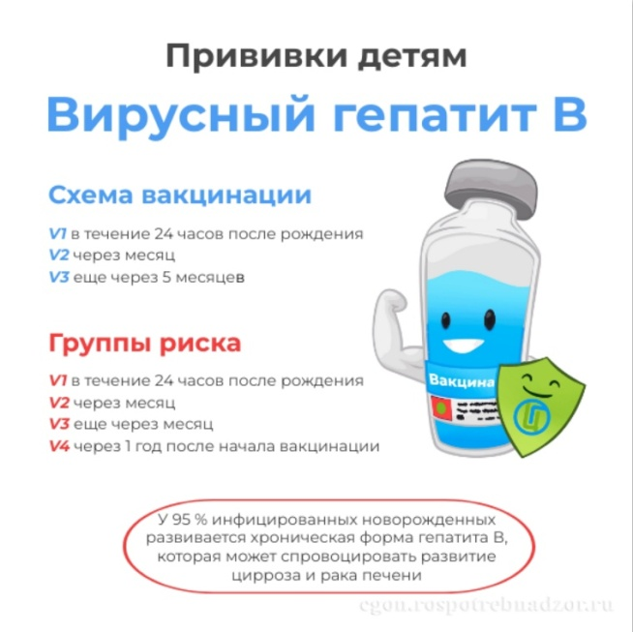
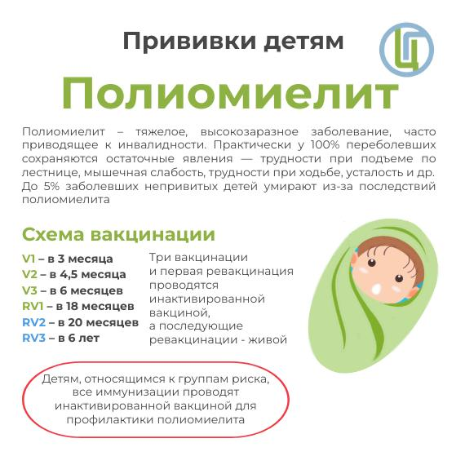

Slide 23
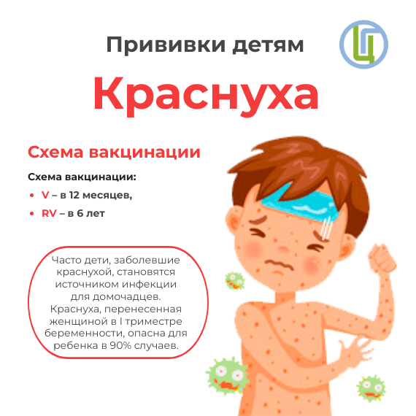
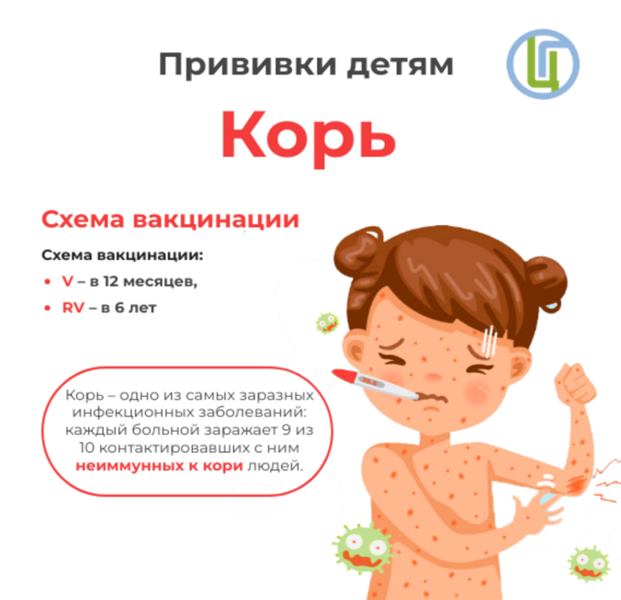
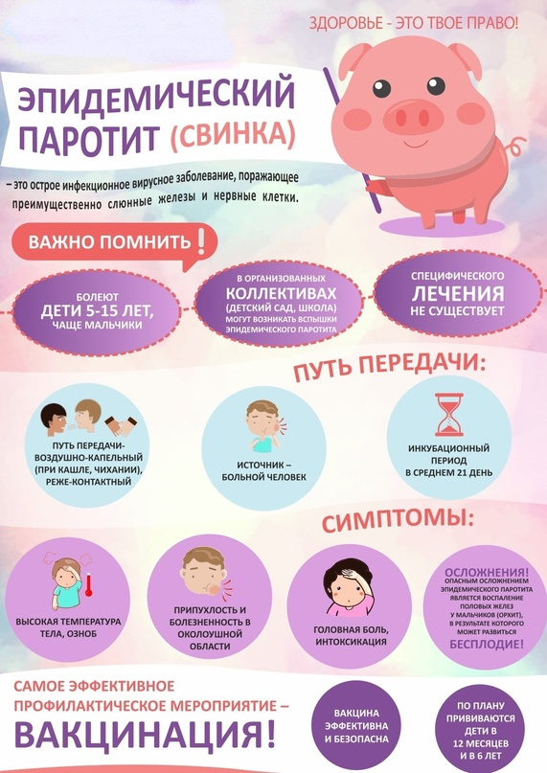

Slide 24
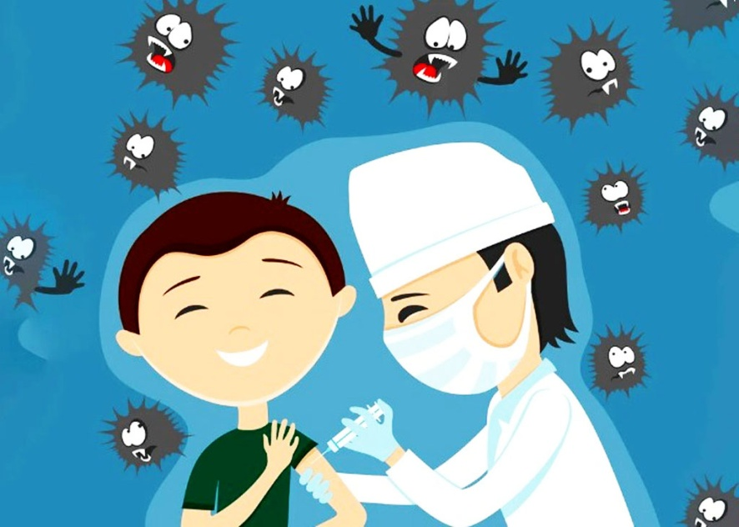
ВЫВОД
Ни один ребенок не должен умирать от предотвратимой причины, и все дети должны иметь возможность полностью реализовать свой потенциал в области здоровья и благополучия
Федеральный законе «Об иммунопрофилактике инфекционных болезней», предоставляет право гражданам отказаться от прививок ( в т. ч. их детей), при этом они должны дать письменную расписку
Закон предусматривает недопущение к некоторым видам работ граждан, а также недопущение не привитого ребенка в детский сад, учебное или санаторное учреждение при возникновении особой эпидемиологической ситуации
Перед тем, как отказаться от проведения прививок своему ребенку, родители должны осознать, что этим они нарушают право ребенка на здоровье, а в некоторых случаях и на жизнь

Slide 25
Благодарю за внимание и доброго здоровья!

